Slide 1


R·六年级上册
状元成才路
1
练习课

Slide 2

状元成才路
一、复习巩固
1.计算下面各题 ：
〔课本P6页练习一第7题第一排〕
1
2
1
3
1
3
1
1
3
1
2
3
4
7
说一说，分数乘法的含义。分数乘法怎样计算？

Slide 3
状元成才路
〔课本P7页练习一第11题〕
2. 2021年，北京市空气质量为优和良的天数占全年（365天）的 。2021年北京市有多少天的空气质量为优和良?
答：2021年北京市有288天的空气质量为优和良。
求一个数的几分之几是多少，用乘法计算。

Slide 4
状元成才路
二、巩固提高
1.妈妈从蛋糕店买来一块蛋糕，切了 给晶晶，晶晶只吃了其中的 ，晶晶吃了整块蛋糕的几分之几？
答：晶晶吃了整块蛋糕的 。

Slide 5
状元成才路
2.六（1）班的图书角原有故事书36本，借走了 ，借走了多少本？
36的
36本
答：借走了16本。

Slide 6
状元成才路
三、课堂练习
1.填空。
〔课本P6页练习一第1题〕
× =
× =

Slide 7
〔课本P6页练习一第3题〕
2.大约在一万年前，青藏高原平均每年上升约 m。按照这个速度，在那个时期，青藏高原50年能上升多少米？100年呢？
(m)
(m)
答：50年能上升 m，100年能上升7m。

Slide 8
状元成才路
〔课本P7页练习一第8题〕
3.故宫博物院占地总面积约为72万平方米，其中建筑面积占总面积的 。故宫博物院的建筑面积约为多少万平方米?
= 15（万平方米）
答：故宫博物院的建筑面积约为15万平方米。

Slide 9
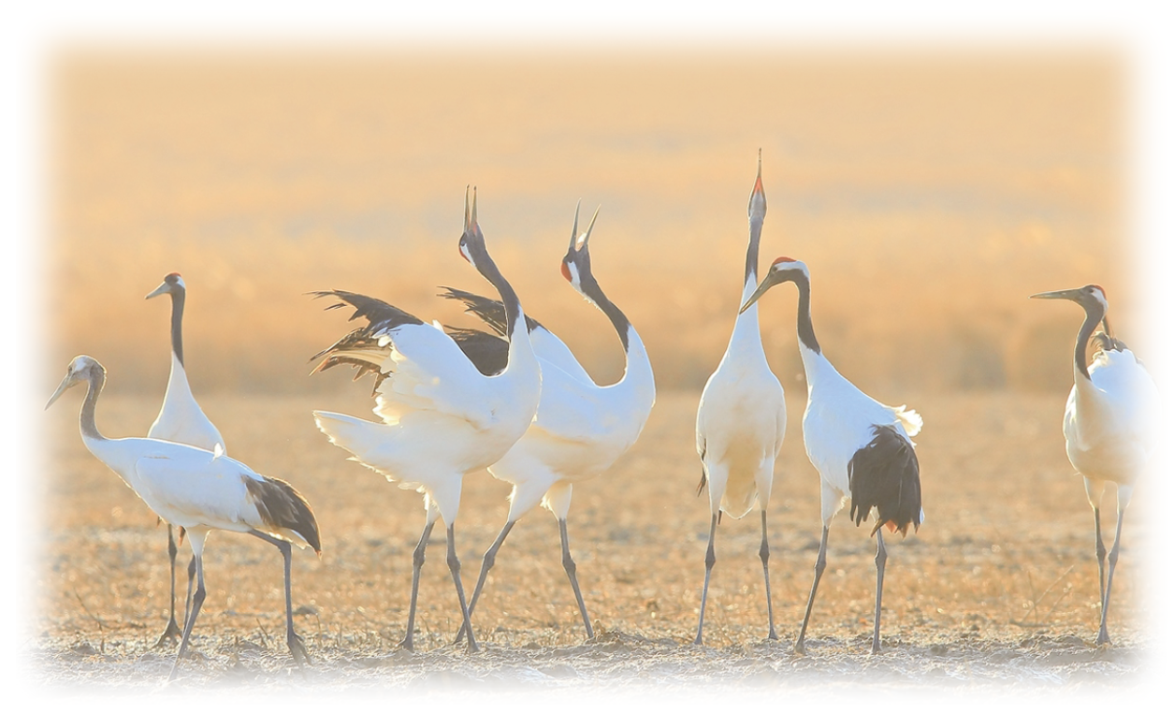
状元成才路
〔课本P7页练习一第9题〕
4.全世界鹤类共有15种，我国的鹤类种数最多，占全世界的 。我国有多少种鹤类?
答：我国有9种鹤类。

Slide 10
状元成才路
〔课本P7页练习一第10题〕
5.牛郎星平均运行速度是26千米/秒，织女星平均运行速度是牛郎星的 。织女星平均每秒运行多少千米?
答：织女星平均每秒运行14千米。

Slide 11

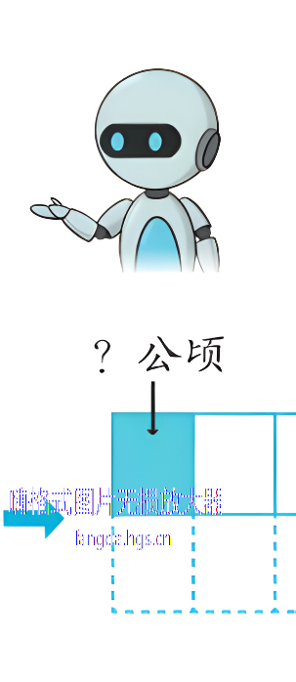
四、拓展训练
〔课本P7页练习一第12题〕
6.再生纸是以废纸为原料加工生产出来的纸张，被誉为低能耗、轻污染的环保型用纸。回收的废纸可以加工出相当于废纸原重 的再生纸。
这是用再生纸制作的笔记本。
(1)李阿姨的办公室整理出80kg废旧报纸、书籍，如果用于制造再生纸，可以制成多少千克的再生纸？
答：可以制成64千克的再生纸。

Slide 12
状元成才路
〔课本P7页练习一第12题〕
6.再生纸是以废纸为原料加工生产出来的纸张，被誉为低能耗、轻污染的环保型用纸。回收的废纸可以加工出相当于废纸原重 的再生纸。
这是用再生纸制作的笔记本。
(2)据中国造纸协会统计，2021年全国纸及纸板消费量约12650万吨，如果其中有 可回收利用，可回收利用的纸及纸板大约有多少万吨？
答：可回收利用的纸和纸板大约有5060万吨。

Slide 13
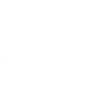
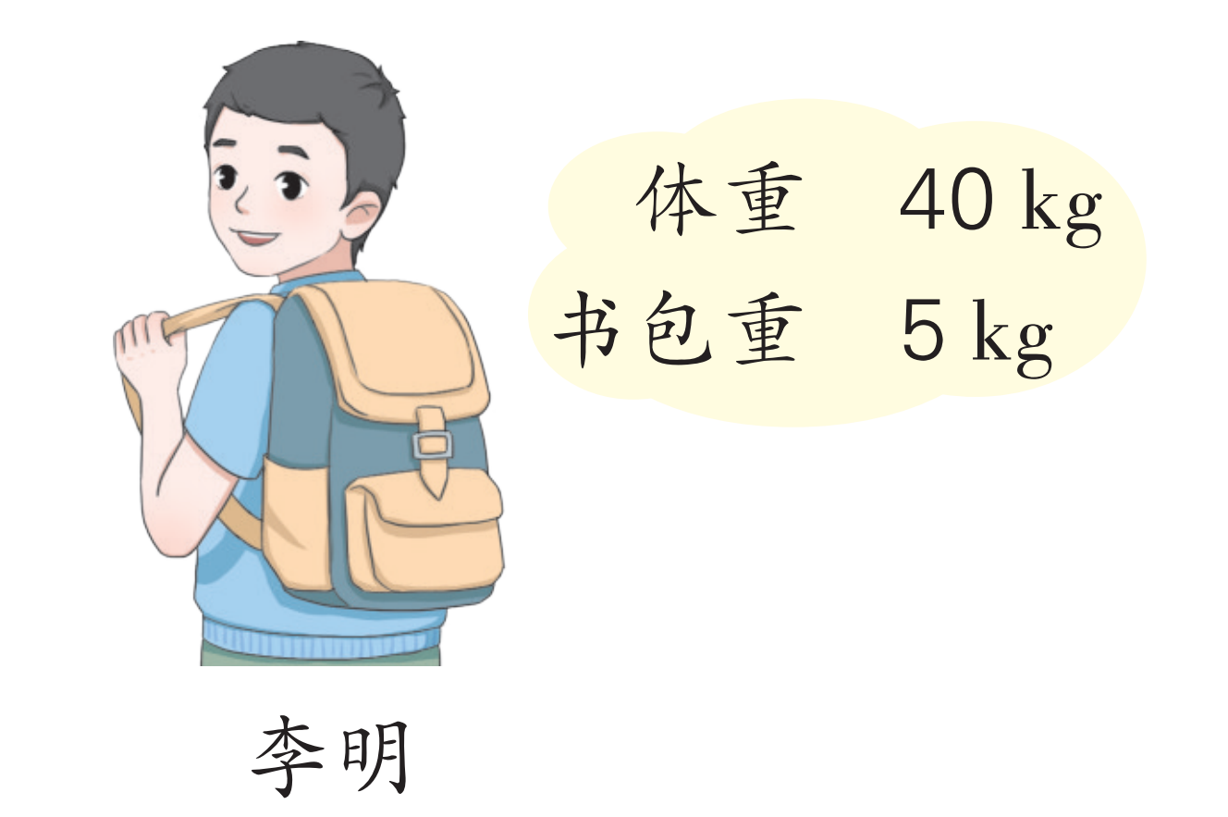
7.儿童的负重最好不要超过体重的 。如果长期背负过重物体，会导致腰痛及背痛，严重的甚至会妨碍骨骼生长。
(1)李明的书包超重吗？为什么？
(2)称一称你的体重，算一算你的负重最好不要超过多少千克。
〔课本P7页练习一第13题〕
＞5kg
答：李明的书包没有超重。

Slide 14

状元成才路
五、课后作业
完成对应课时的练习。

